Slide 1
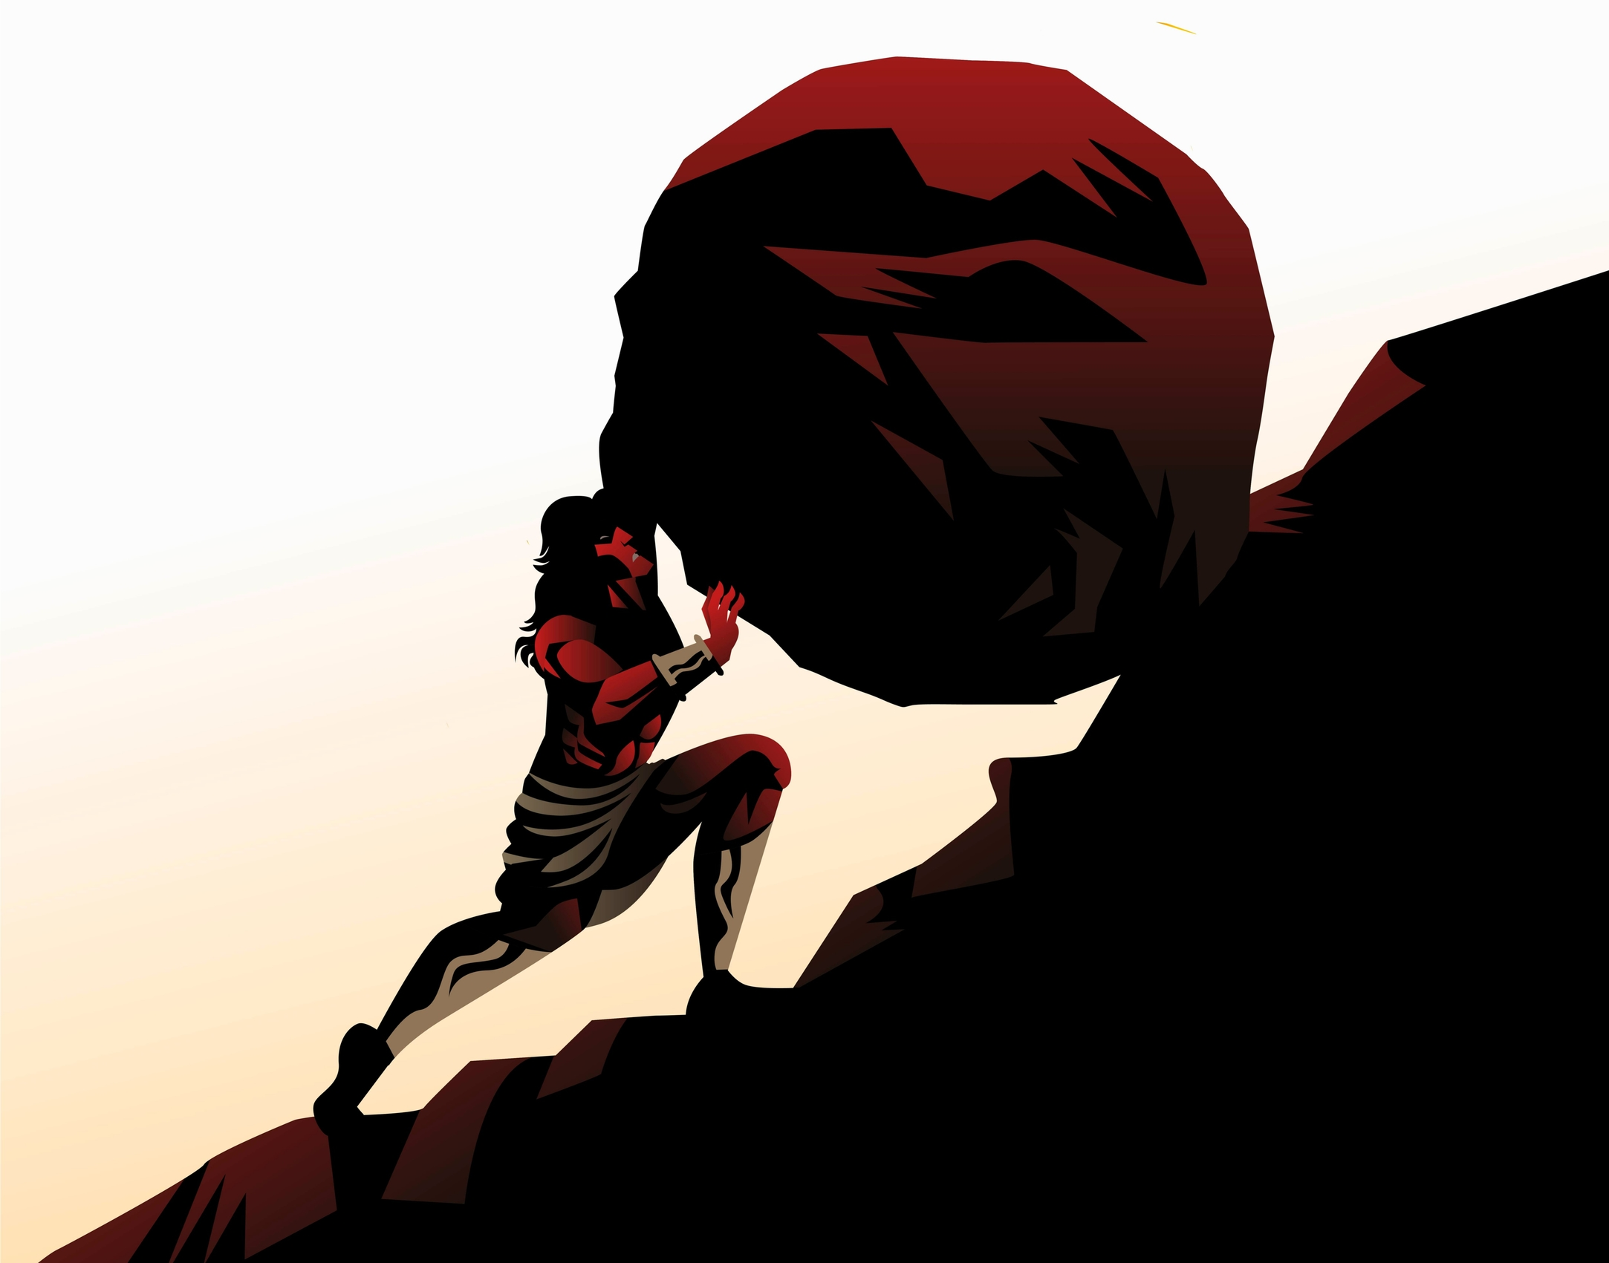
Почему сизиф был гением?
Выступает: Волсам Валсидалв Андреевич

Slide 2
Дисклеймер:
Осторожно: перед вами альтернативная мифология в развлекательном формате.
Просто несколько предположений, откуда мог взяться миф о Сизифе.
Никого не хотим обидеть, все совпадения с реальными историями и лицами случайны.

Slide 3
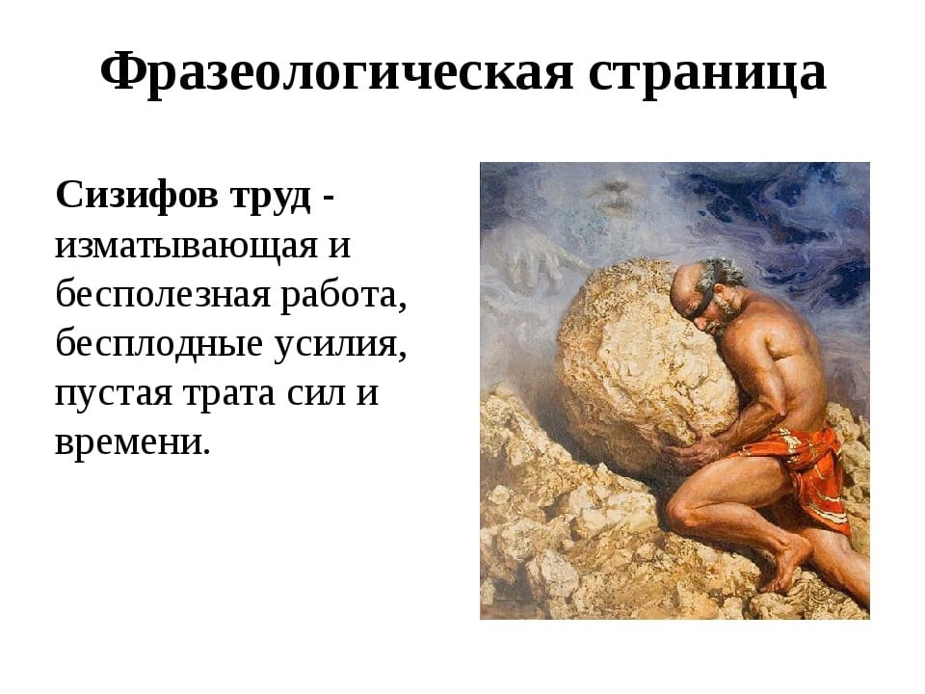
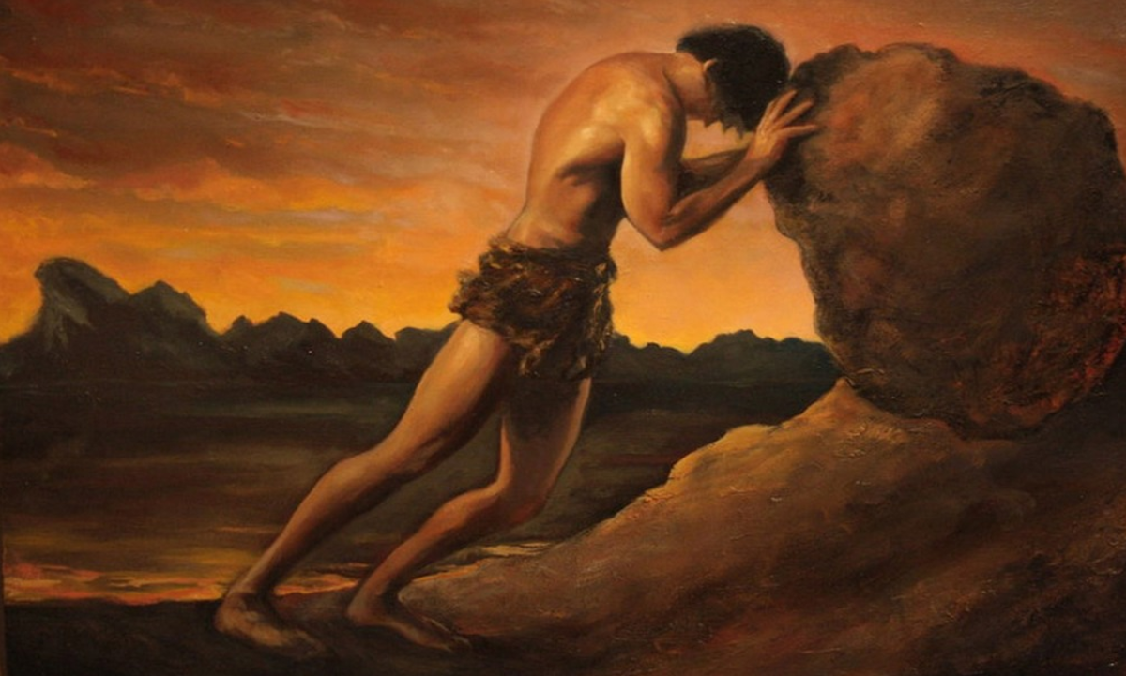
О чём мы говорим?

Slide 4
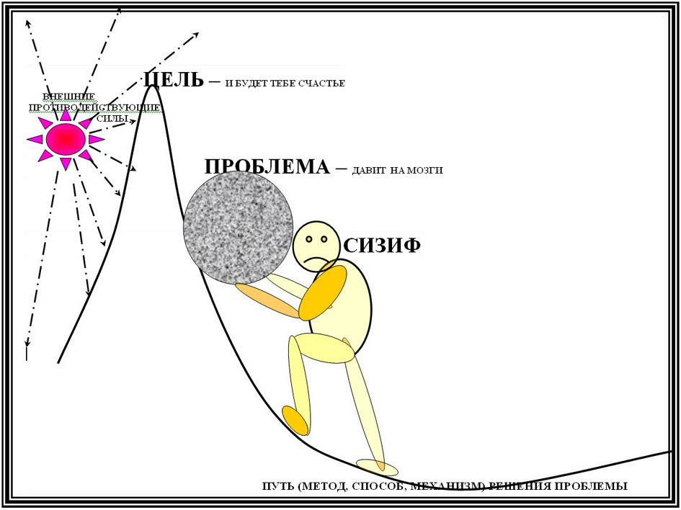
Глубокий анализ
Требуется детально разобраться в вопросе, для этого необходимо:
«Оголить (раздеть) Сизифа».
Обозначить цель, проблематику, внешние и определяющие факторы.
Определить что такое путь, метод и механизм решения проблемы.
Толкать самому, чем мы и займёмся с вами дальше…

Slide 5
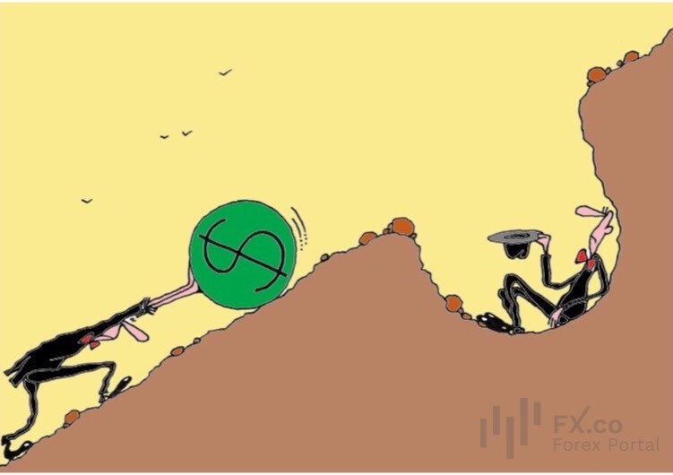
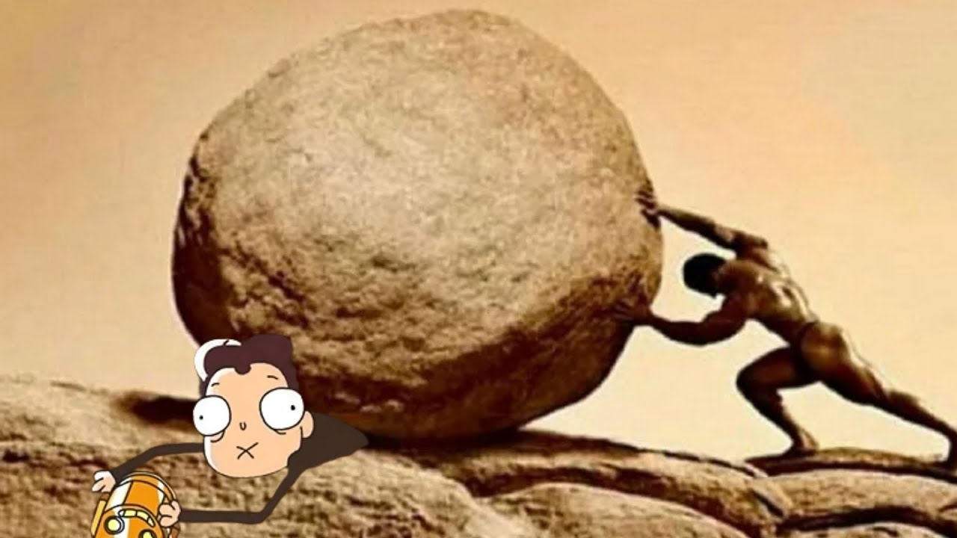
«Тайна Сизифа»
Возможно, что он пытался что-то скрыть?
Я тебя закопаю!!!
Та за шо…
(Ха-ха, шутка!)

Slide 6
Ну Так, а почему же он всё-таки гений?!
Спросите вы меня… Молодцы, что спросили! Значит, я уже вас заинтересовал!
Слушайте меня внимательно, далее мы:
Проведём качественный анализ возможных и потенциальных целей Сизифа.
Рассмотрим, какая действительно могла быть мотивация Сизифа.
Составим заключение из предложенных вами и мною вариантами.

Slide 7

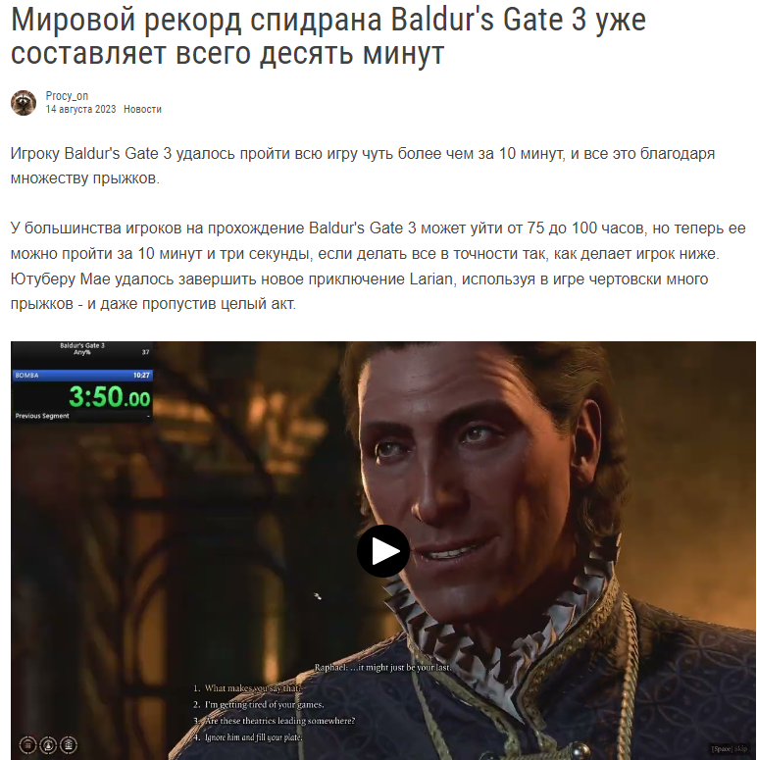
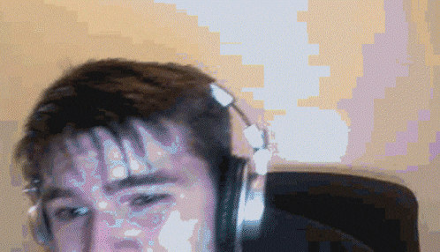
Сизиф как «Неудачный Спидран»
(А что, почему нет?)

Slide 8


Сизиф как гениальный пиар менеджер своего времени
Он пытался привлечь внимание к своему делу (проекту), к своей личности или просто хотел, чтобы когда-нибудь про него слагали легенды.

Slide 9

Сизиф - гениальный инженер
Он искал «идеальный угол наклона», замерял трение, уклон, коэффициент скольжения.
Легенда – лишь просто древний отчёт о полевых испытаниях, который потом кто-то неправильно прочитал.

Slide 10
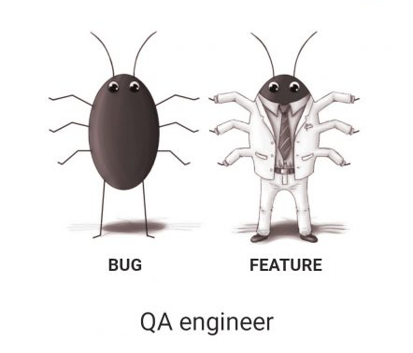
Сизиф – тестировщик гравитации
Он – древний QA-инженер (по обеспечению качества). Он специально катил камень вверх, чтобы проверить, работает ли гравитация. Каждый раз, когда камень скатывался, он ставил баг‑репорт: «Камень не держится на вершине. Воспроизводится 100% случаев». К сожалению, боги просто не успели пофиксить.
«Сизиф — жертва плохого UX: кнопка «закрепить камень» не работала»
В интерфейсе горы не было кнопки «зафиксировать объект на вершине». Он всё делал правильно, но система выдавала ошибку: «Объект не может быть размещён в этой зоне». А техподдержки у богов не было.

Slide 11
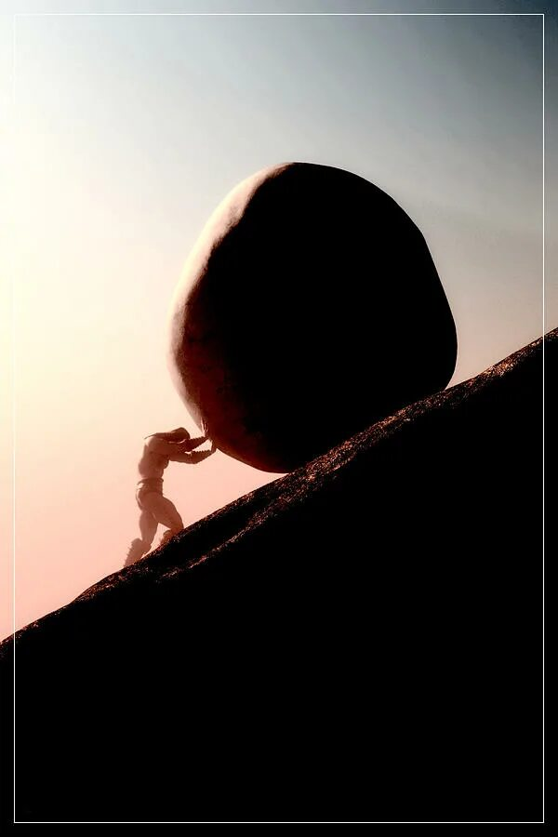
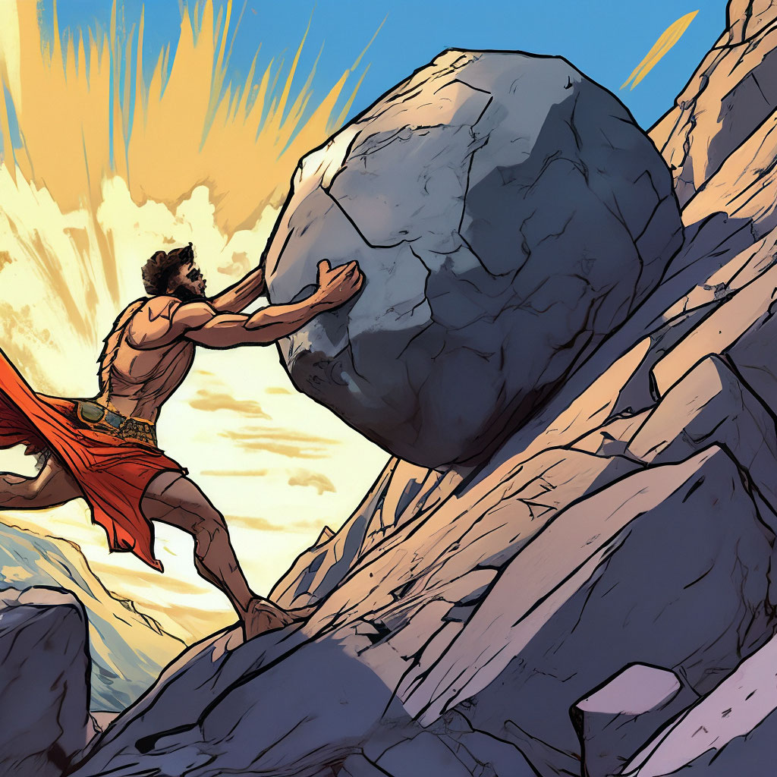


Сизиф хотел привлечь внимание своей любимой

Slide 12
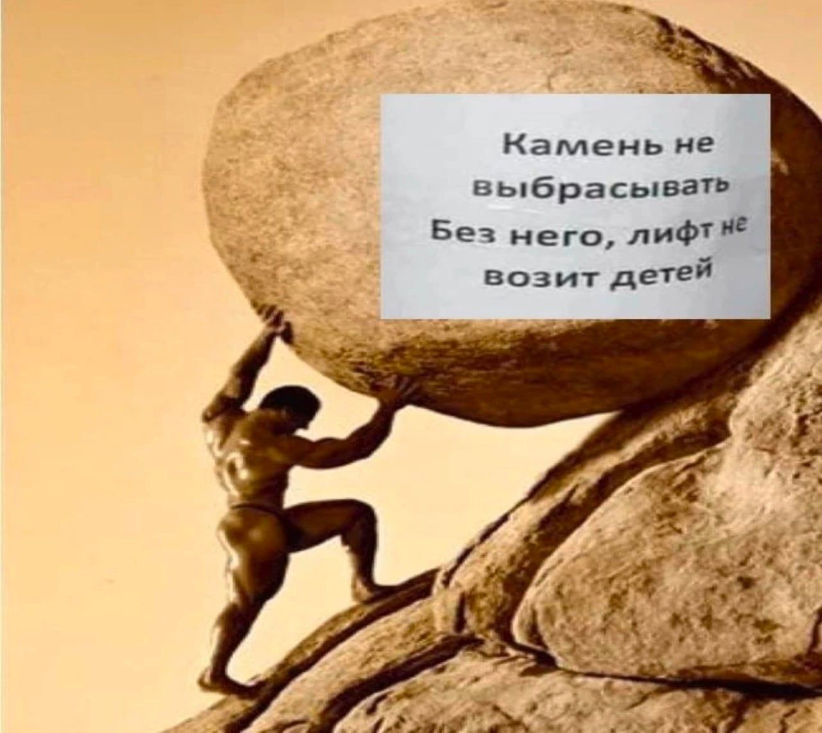
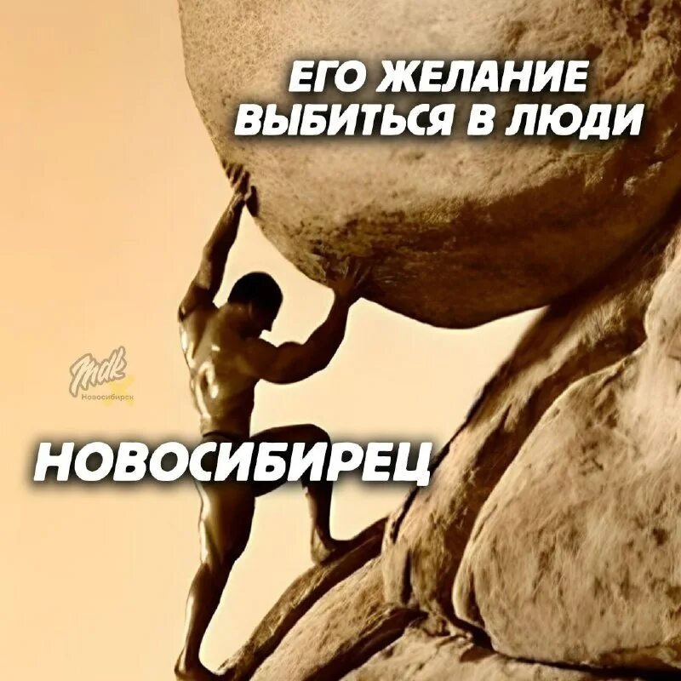
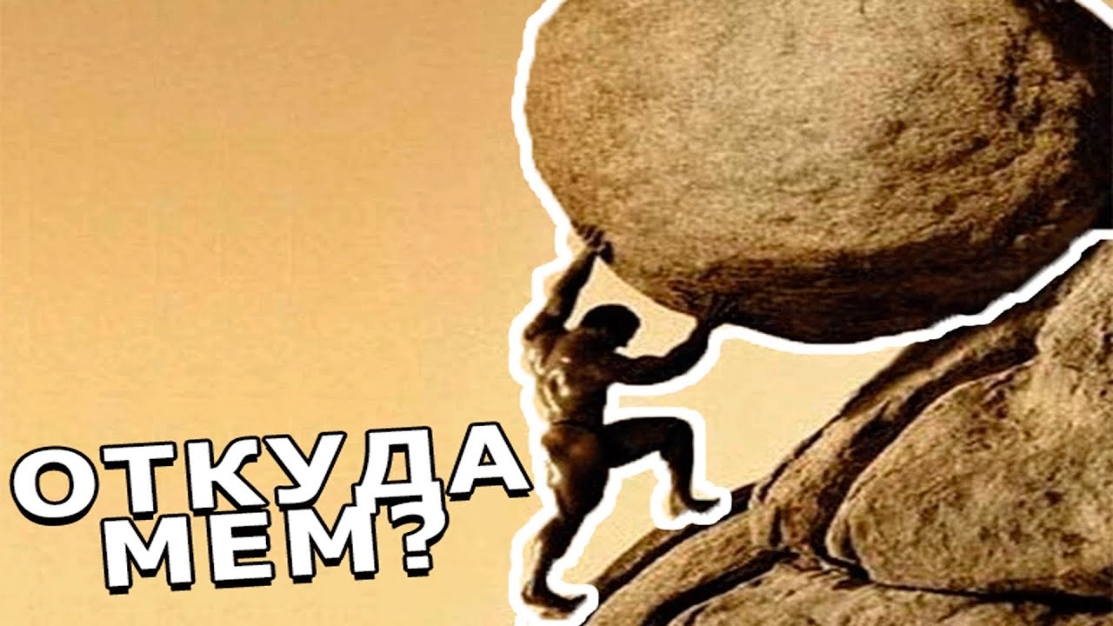
Ну и просто «Герой популярных мемов»

Slide 13
Благодарю за вниМаИИе!
Презентация закончена, всем, кто ещё остался слушать – спасибо!
Перед выходом не забудьте стереть себе память!
Будьте аккуратны по дороге, не запнитесь об камень…
Кстати, если вы были внимательны, то камень он всё-таки утащил с презентации…

